Slide 1

Chào mừng các con đến với tiết học trực tuyến môn Toán

Slide 2

Khởi động

Slide 3








Con vật yêu thích
6 x 4 = ?
3 x 8 = ?
6 x 4 = 24
3 x 8 = 24
6 x 8 = ?
6 x 8 = 48
4 x 7 = 28
4 x 7 = ?
5 x 7 = 35
6 x 9 = ?
5 x 7 = ?
6 x 9 = 54
4 x 9 = 36
4 x 9 = ?
6 x 6 = ?
6 x 6 = 36

Slide 4
Chúng ta đã học những bảng nhân nào?
Bảng nhân 2
Bảng nhân 3
Bảng nhân 4
Bảng nhân 5
Bảng nhân 6

Slide 5

Bảng nhân 7
TOÁN

Slide 6
Thứ hai ngày 1 tháng 11 năm 2021
Bảng nhân 7
Toán

Slide 7

Lập bảng nhân 7
7 được lấy 1 lần, ta viết:
7 x 1 = 7
7 x 1 = 7
7 được lấy 2 lần, ta viết:
7 x 2
= 7 + 7 = 14
7 x 2 = 14
Vậy 7 x 2 = 14
7 được lấy 3 lần, ta viết:
7 x 3
= 7 + 7 + 7 = 21
7 x 3 = 21
Hoặc 7 x 3 = 3 x 7 = 21

Slide 8
Lập bảng nhân 7
7
7
7
7
14
21
7 x 1 = 7
7 x 2 = 14
7 x 3 = 21
1
2
3
7 được lấy 1 lần, ta viết:
+ 7
7 x 1 = 7
+ 7
4
5
6
7
8
9
10
28
35
42
49
56
63
70
7
7
7
7
7
7
7
7 x 4 =
7 x 5 =
7 x 6 =
7 x 7 =
7 x 8 =
7 x 9 =
7 x 10 =
7 được lấy 2 lần, ta viết:
7 x 2 = 7 + 7 = 14
Vậy 7 x 2 = 14
7 được lấy 3 lần, ta viết:
7 x 3 = 7 + 7 + 7 = 21
Hoặc 7 x 3 = 3 x 7 = 21

Slide 9

Hoïc thuoäc BAÛNG NHAÂN 7
7 x 1 = 7
7 x 2 = 14
7 x 3 = 21
7 x 4 = 28
7 x 5 = 35
7 x 6 = 42
7 x 7 = 49
7 x 8 = 56
7 x 9 = 63
7 x 10 = 70

Slide 10


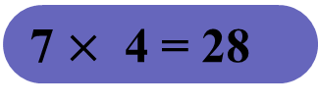
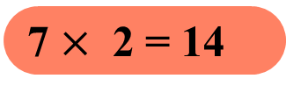

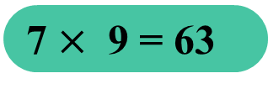



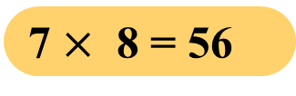
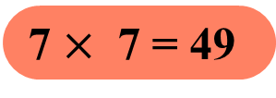
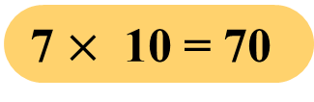
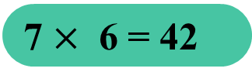

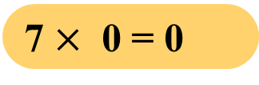

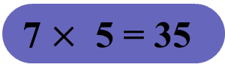
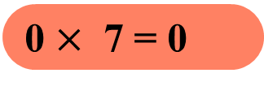




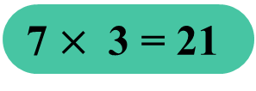
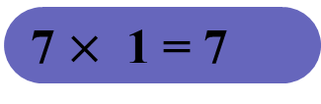
Tính nhẩm
1
7 $×$3 = 21
7 $×$3 =
7 $×$ 2 =
7 $×$ 1 = 7
7 $×$ 8 = 56
7 $×$ 2 = 14
7 $×$ 1 =
7 $×$ 8 =
7 $×$ 6 = 42
0 $×$ 7 =
7 $×$ 5 = 35
7 $×$ 6 =
7 $×$ 10 = 70
0 $×$ 7 = 0
7 $×$ 5 =
7 $×$ 10 =
7 $×$ 7 =
7 $×$ 9 = 63
7 $×$ 0 = 0
7 $×$ 7 = 49
7 $×$ 4 = 28
7 $×$ 9 =
7 $×$ 0 =
7 $×$ 4 =

Slide 11


: Một tuần lễ có bao nhiêu ngày?
Bài 2
→ Một tuần lễ có 7 ngày

Slide 12

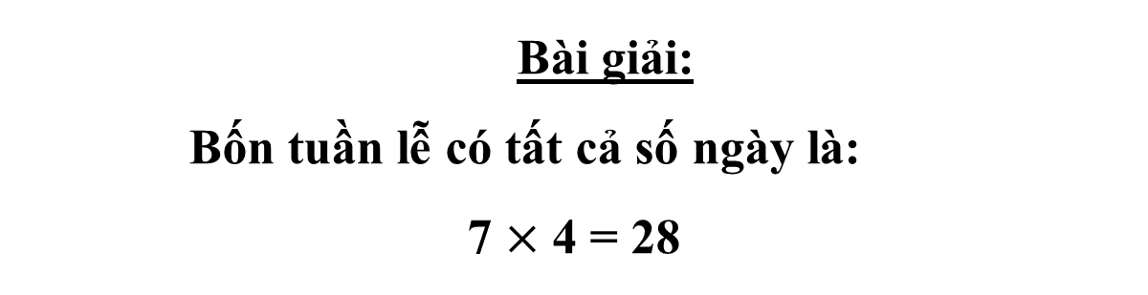
2
Mỗi tuần lễ có 7 ngày. Hỏi 4 tuần lễ có tất cả bao nhiêu ngày?
Tóm tắt:
Một tuần lễ: 7 ngày
Bốn tuần lễ: ….ngày?
Bài giải:
Bốn tuần lễ có tất cả số ngày là:
7 $×$ 4 = 28
(ngày)
Đáp số: 28 ngày

Slide 13
3
Đếm thêm 7 rồi viết số thích hợp vào ô trống:
7 | 14 | 21 |  |  | 42 |  |  |  | 70
28
35
49
56
63
+ 7
+ 7
+ 7
+ 7
+ 7
+ 7
+ 7
+ 7
+ 7

Slide 14
Dặn dò
Học thuộc bảng nhân 7
Hoàn thành bài tập trong vở bài tập

